Slide 1
Урок по литературному чтению во 2 «В» классе на тему:
Борис Заходер «Птичья школа».
Выполнила: учитель начальных классов,
ГБОУ Школа № 1236,
Бирева Дарья Петровна,
Москва, 2020 год.

Slide 2
«Весна, весна красная…»

Slide 3
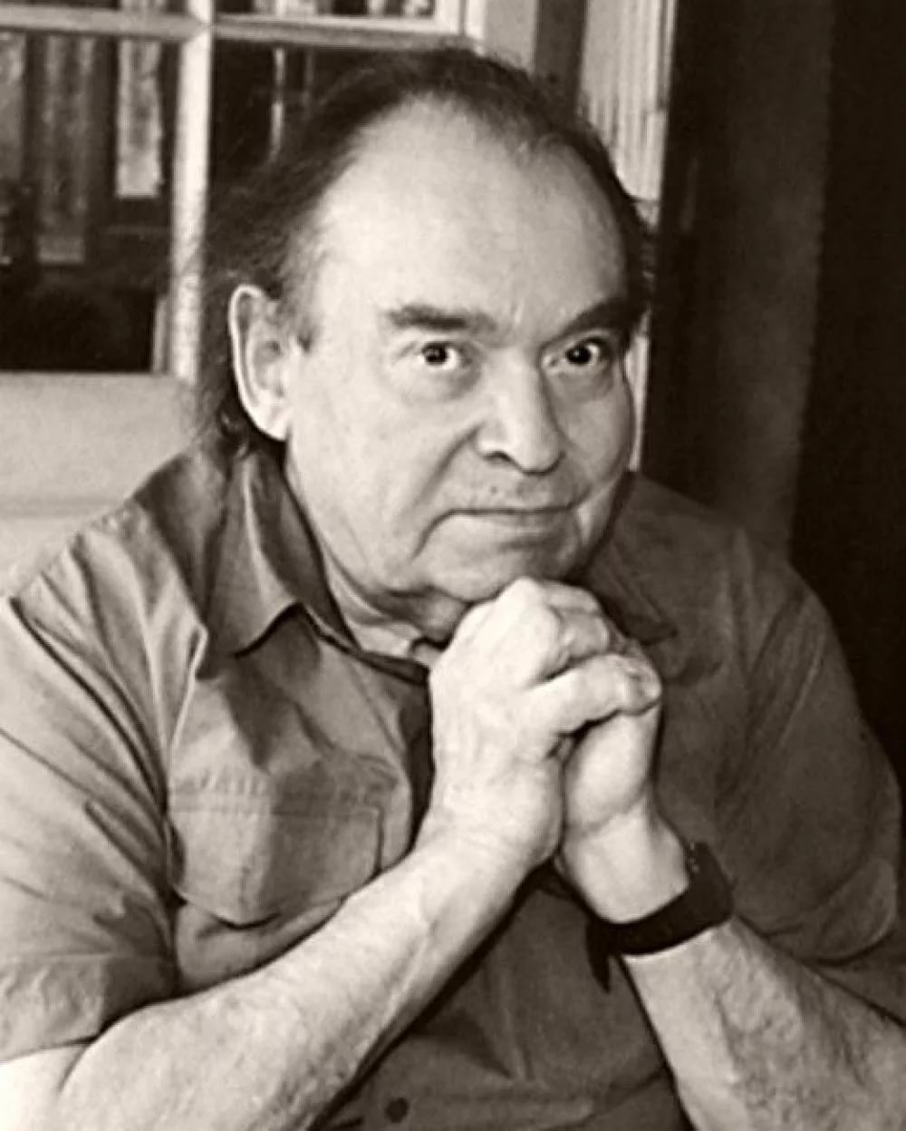
Борис Владимирович Заходер
(1918 г. – 2000 г.)
родился 9 сентября 1918 года в Калуге в еврейской семье.
В 1938 году Б. Заходер поступил в Литературный институт, где начал публиковать свои стихи.

Slide 4
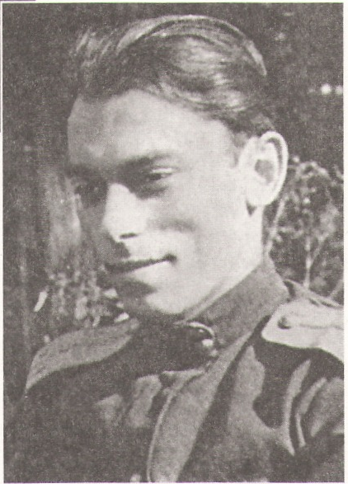
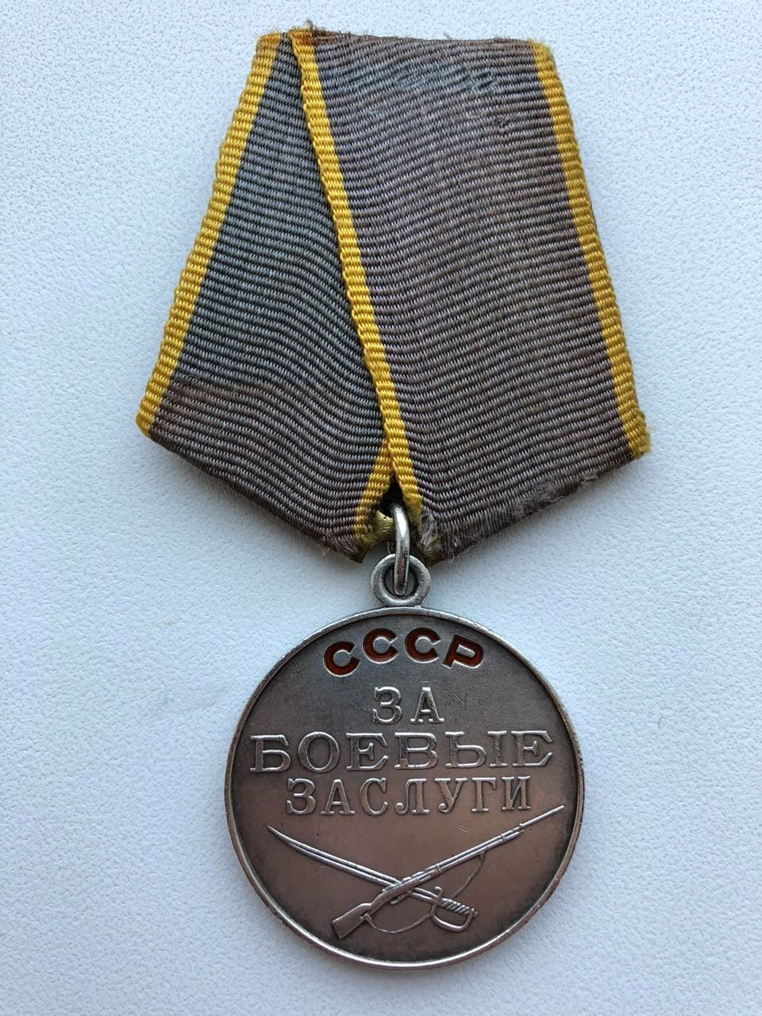
Борис Владимирович Заходер
(1918 г. – 2000 г.)
В первые дни Великой Отечественной войны
Б. Заходер ушёл добровольцем на фронт. Его стихи публиковались в армейских газетах.
Б.Заходер прошёл всю войну и был награждён медалью «За боевые заслуги».

Slide 5

Борис Владимирович Заходер
(1918 г. – 2000 г.)
В 1955 году была издана первая книга Б. Заходера – сборник стихов «На задней парте». После выхода книги к Борису Заходеру пришла популярность. Стали издаваться другие его произведения: «Мартышкино завтра», «Никто и другие», «Четвероногие помощники», «Кто на кого похож», «Товарищам детям», «Школа для птенцов».

Slide 6
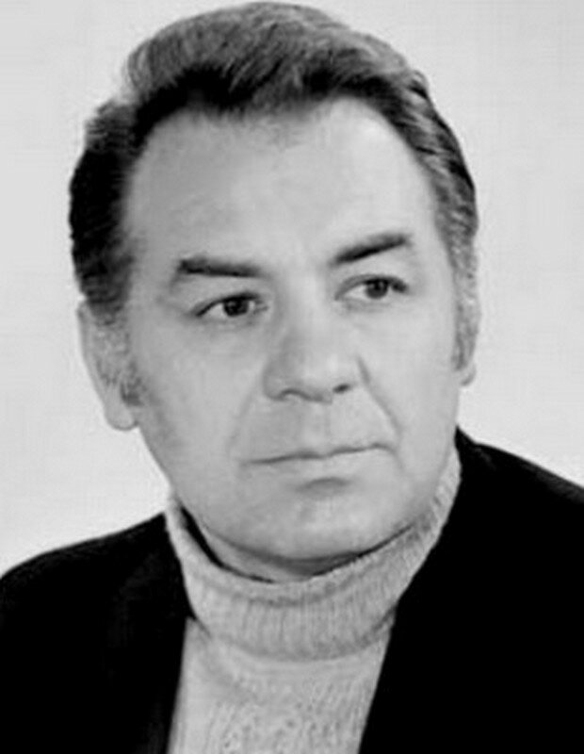
Борис Владимирович Заходер
(1918 г. – 2000 г.)
В июне 2000 года Борису Владимировичу Заходеру была присужена Государственная премия РФ в области литературы и искусства за произведения для детей.
Б. Заходер скончался
7 ноября 2000 года. Похоронен в Москве.

Slide 7





Произведения Бориса Заходера

Slide 8
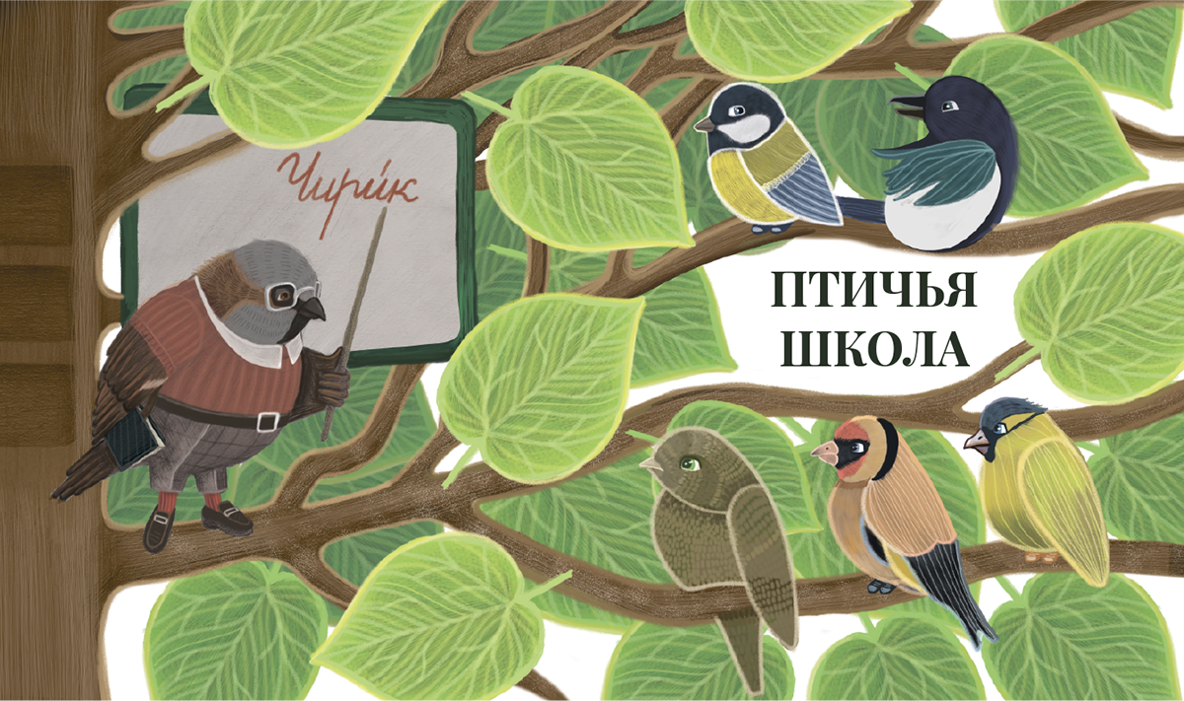

Откройте учебник на странице 133

Slide 9
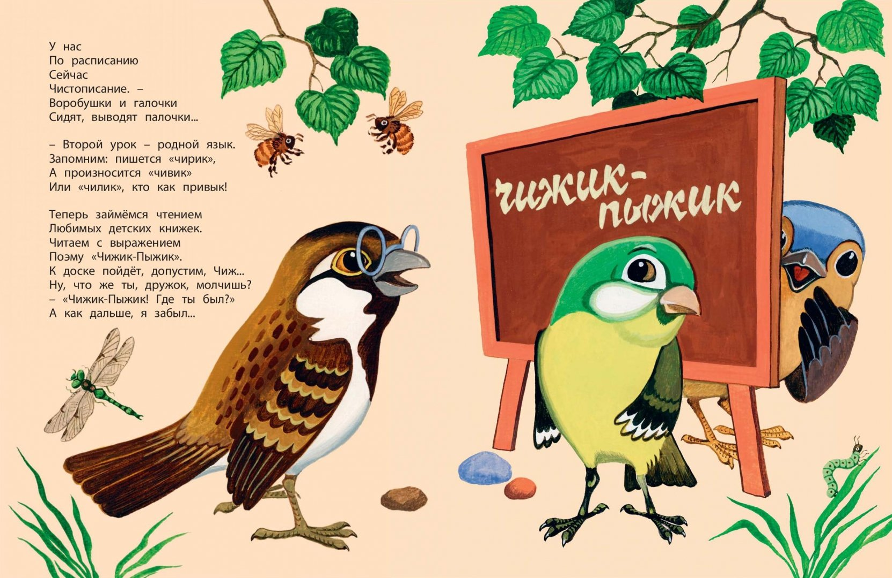
Работа по вопросам:
Какое настроение вызвало стихотворение?
Какое время года описывает поэт?

Slide 10
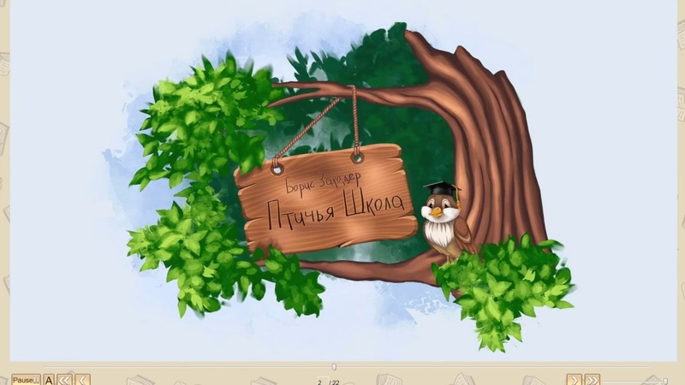
Птички кушать захотели,
Поискали зёрнышек.
То присели, то взлетели,
Всё клевали и клевали,
Пока сильно не устали,
Спрятались от солнышка.
ФИЗМИНУТКА

Slide 11

Выборочное чтение.
Для кого открыта школа?
Кто прилетел учиться?
Как описан учитель?
Какие уроки были у птенцов?

Slide 12
Словарная работа:
Какую пословицу напоминают слова:
«Учитель - Старый Воробей, его не проведёшь!»?
«Старого воробья на мякине не проведёшь»
Мякина –
отходы при обмоле и очистке зерна.
Оживление –
активное движение, заметные проявления какой-либо деятельности.

Slide 13

Деление текста на части.
1 ЧАСТЬ.
Что узнали из первой части?
Во сколько начинаются школьные занятия?
Какие птицы прилетели?
Как озаглавим первую часть?

Slide 14
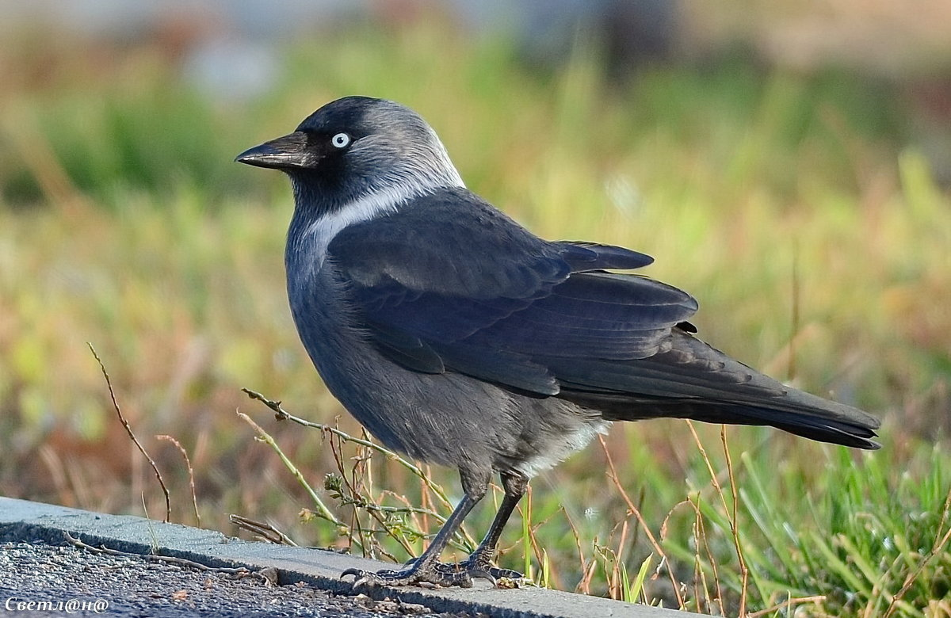
ГАЛКА
Похожа на грача, но заметно меньше. Строит жильё на каменных домах, колокольнях, поэтому её чаще можно увидеть в городе, чем в селе. Улетает на юг в ноябре.

Slide 15
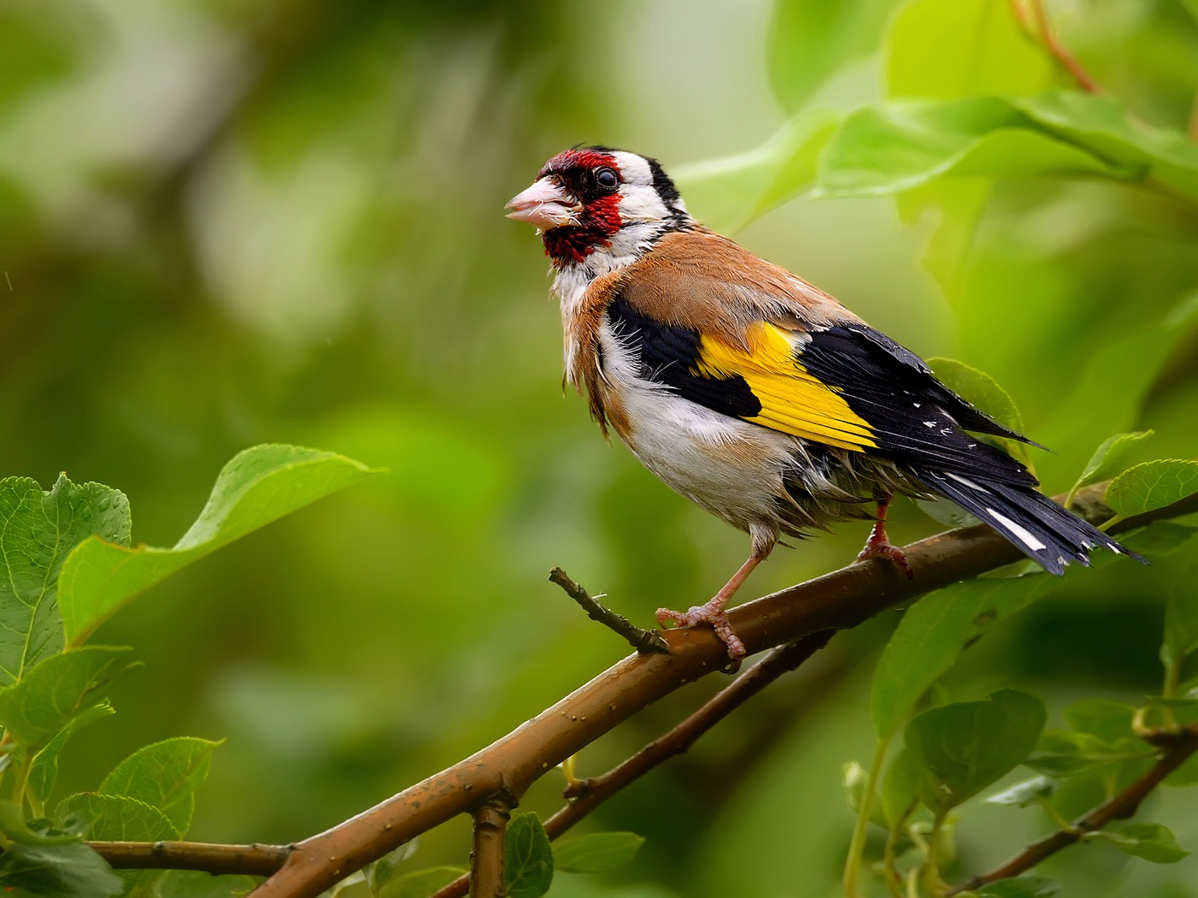
ЩЕГОЛ
Щегол - весёлая, подвижная, ловкая птица с ярким оперением. Часть головы ярко-красного цвета, затылок чёрный, крылья желтоватые. У щеглов бывает 4-5 птенцов.

Slide 16
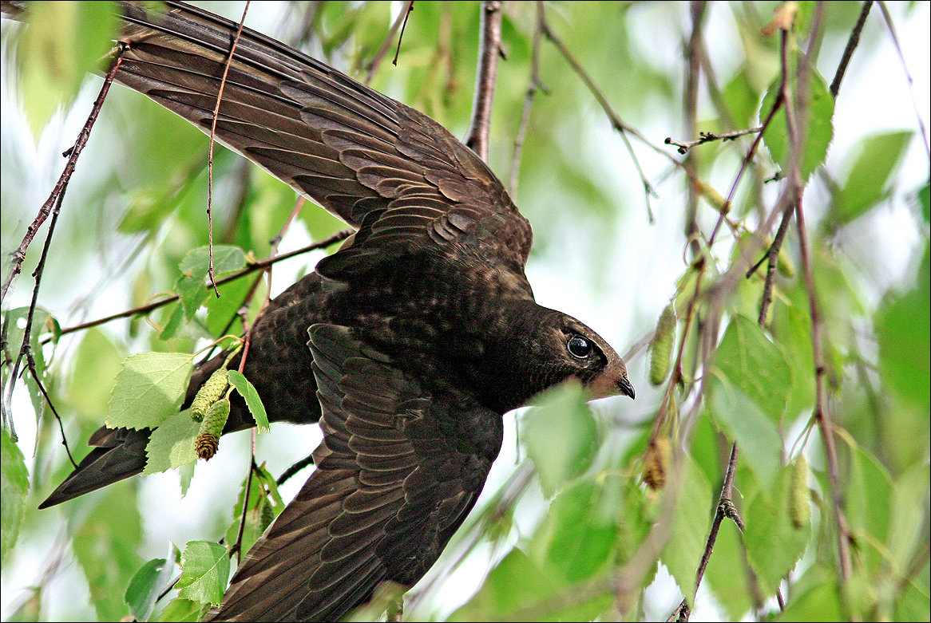
СТРИЖ
Стриж все время проводит в воздухе (и ест, и спит). Его ещё называют пилотом. Птица очень вынослива: преодолевает огромные расстояния, улетая на зимовку в Африку. Имеет длинные крылья и короткий хвост. Внешне похож на ласточку.

Slide 17
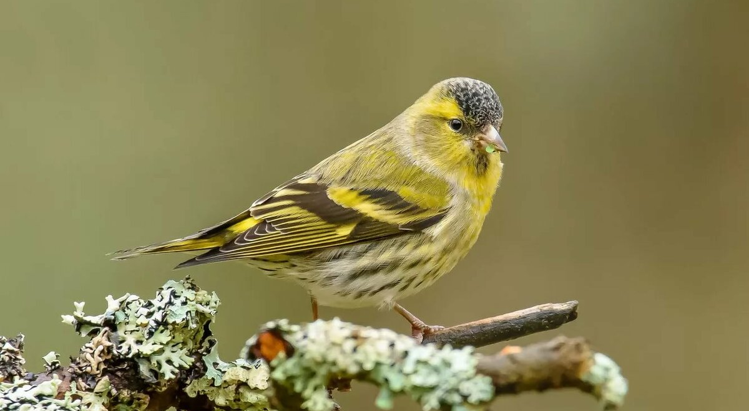
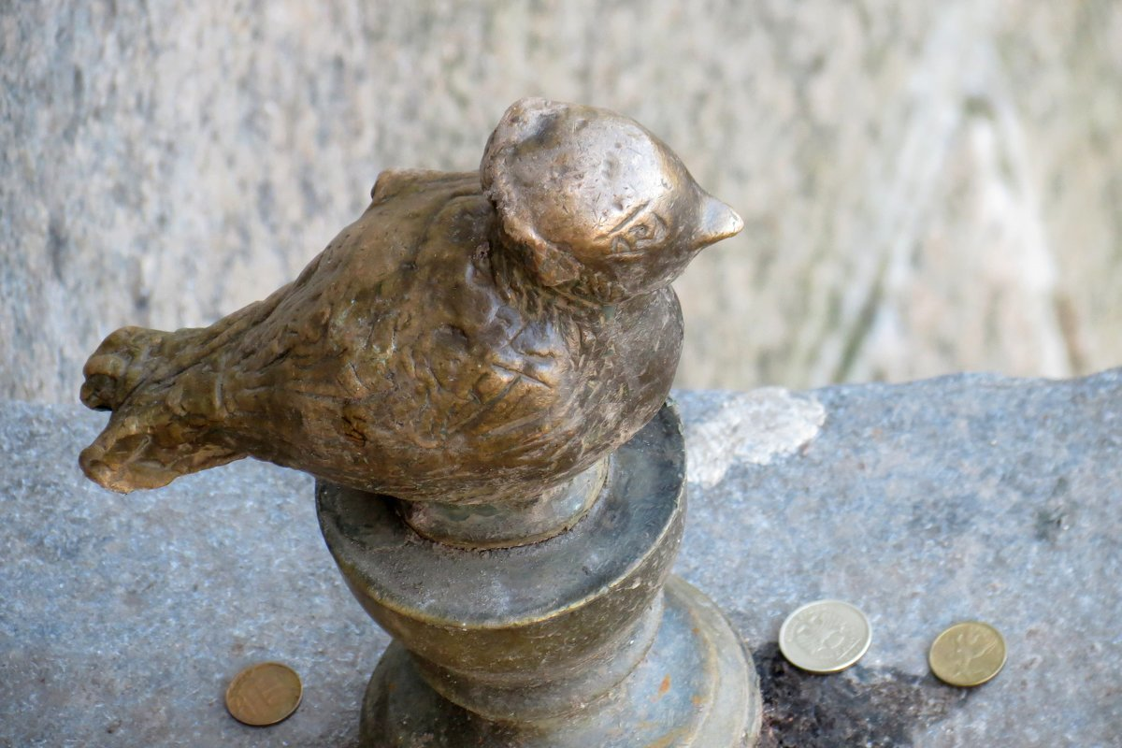
ЧИЖ
Чиж – певчая птица, сообразительная и доверчивая. Чижей часто содержат в клетках. Вследствие своей общительности чижи часто попадаются в ловушки. Они довольно хорошо переносят неволю, становятся ручными, учатся разным фокусам и даже могут приносить потомство. В Санкт-Петербурге в 1994 году был установлен миниатюрный (25 см) бронзовый памятник Чижику-Пыжику.

Slide 18

2 ЧАСТЬ.
Что узнали из второй части?
Прочитайте, как ведут себя ученики. Как вы думаете, почему они так себя ведут?
Как озаглавим вторую часть?

Slide 19

3 ЧАСТЬ.
Что узнали из третьей части?
Кто работает учителем в этой школе?
Почему именно Старый Воробей выбран на роль учителя?
Как можно озаглавить эту часть?

Slide 20
Работа по вопросам:
Чему учатся в птичьей школе?
Какими показаны ученики? Прочитай.
Как вы понимаете выражение «заморить червячка»?
Употребляем ли мы эту фразу в нашей речи? Когда?
Как называются такие выражения?
Фразеологизм – это устойчивое сочетание слов, близкие по лексическому значению одному слову.

Slide 21
Работа по вопросам:
6. Как вы думаете, нужна ли птицам школа?
7. А в реальной жизни как проходит обучение птенцов?
8. Зачем Б. Заходер придумал птичью школу?
9. Какие уроки вы бы ещё порекомендовали для птичьей школы?
10. Представьте, что вы стали учениками птичьей школы. Какой бы птицей вы хотели быть?
11. Как вы думаете, какую отметку вам поставил бы Старый Воробей за этот урок?

Slide 22
Итог урока. Рефлексия.
Вам понравился наш урок?
Что нового вы узнали?
Выскажите своё мнение:
Было интересно…
Я сумел …
Было трудно…
Меня удивило …
Я научился …
Мне захотелось узнать…

Slide 23
Домашнее задание:
Подготовить выразительное чтение произведения
Бориса Заходера «Птичья школа»

Slide 24
МОЛОДЦЫ!

